Slide 1
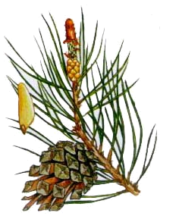
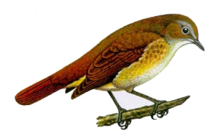
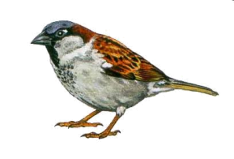
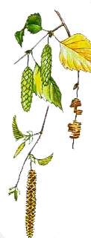
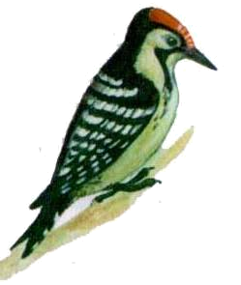
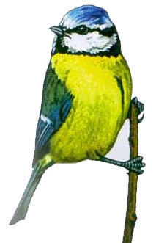
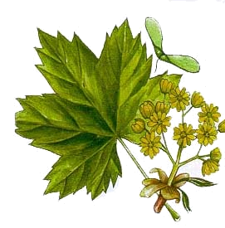
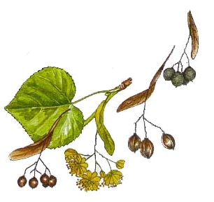
Notes:
1

Slide 2
ПРИМЕТЫ ЗИМЫ
Notes:
2

Slide 3
РАЗДЕЛИМ ПТИЦ НА
ПЕРЕЛЕТНЫХ И ЗИМУЮЩИХ
Notes:
3

Slide 4
Дятел,снегирь, чиж, ласточка, аист, соловей, ворона, щегол, сорока, воробей, жаворонок.
Notes:
4

Slide 5
ПОЧЕМУЧКА
Notes:
5

Slide 6
- Почему ласточки улетает в теплые края, а дятел зимует у нас?
- Почему журавль улетает в теплые края, а сова зимует в наших краях?
Notes:
6

Slide 7
ТРЕТИЙ ЛИШНИЙ
Notes:
7

Slide 8
1 команда 2 команда
галка | ласточка | ворона
грач | зяблик | сорока
воробей | дятел | кукушка
сова | скворец | стриж
голубь | поползень | воробей
соловей | журавль | галка
Notes:
8

Slide 9
УЗНАЙ ПТИЦУ
Notes:
9

Slide 11
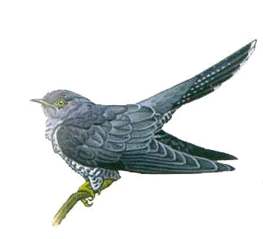

Slide 12
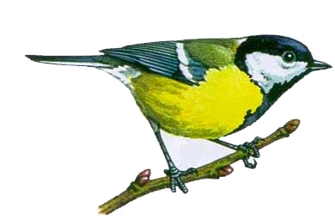

Slide 13
РЕБУСЫ
Notes:
13

Slide 14
40а
Notes:
14

Slide 15
СОСТАВЬ СЛОВО ИЗ БУКВ
Notes:
15

Slide 16
Л Я Т Д Е
Хоть не дровосек и не плотник,
А первый в лесу я работник.
Все время стучу, деревья долблю,
Но их не калечу, а только лечу.
Notes:
16

Slide 17
СОБЕРИ ЦЕЛУЮ
КАРТИНКУ ИЗ ЧАСТЕЙ
Notes:
17

Slide 18
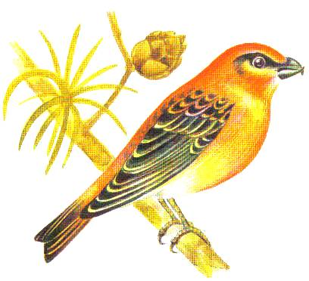
Notes:
18

Slide 19
БУКВА ПОТЕРЯЛАСЬ
Notes:
19

Slide 20
« Мы обычные слова, всех нас знает каждый. Мы содержим букву А трижды или дважды. Иногда всего одну (только не в начале) Но сегодня …. – ну и ну! – Все они сбежали».
ГГР | ГЛК
ЧЙК | ЛСТОЧК
ГРЧ | СЛВК
Notes:
20

Slide 21
ПРАВИЛА
ПОДКОРМКИ ПТИЦ
Notes:
21

Slide 22
Как правильно кормить птиц
Кормушки для птиц должны быть очень скромными по окраске, а лучше их не раскрашивать совсем, чтобы не
отпугивать птиц и не привлекать врагов. Насыпайте корм так, чтобы его
одновременно могли клевать несколько птиц. Можно давать:
несоленое сало, покупной корм для птиц,
зерно, орехи, сухофрукты, сыр и кошки
хлеба с отрубями.
Notes:
22

Slide 23
Нельзя давать:
соленые орешки и соленое сало, кусочки белого хлеба, сырое мясо, испортившиеся продукты, пищу со специями, остатки каш и хлебного месива.
Не мусорите возле деревьев, не бросайте консервные банки и коробочки, бумажные и полиэтиленовые пакеты!
Notes:
23

Slide 24
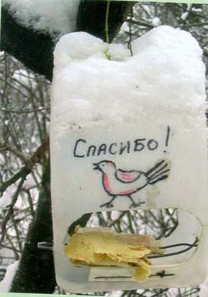
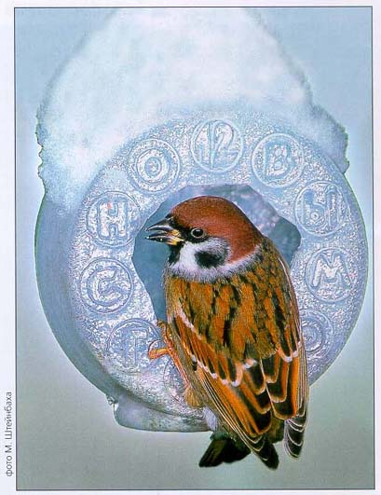
ЗИМНЯЯ СТОЛОВАЯ
Мы ,такое не едим!
Notes:
24

Slide 25
Как правильно кормить птиц
Кормить птиц нужно регулярно.
В зимний период птиц нельзя
подкармливать время от времени:
именно в такое время им нужна
наша надежная поддержка.
Именно в морозы, метели, снегопады
гибнет большая часть птиц.
Кормушки надо развесить осенью.
Notes:
25

Slide 26
Корма в кормушки накладывать совсем немного. Почему? Да, вокруг еще много естественных кормов, и птицы будут поедать корм в кормушке неохотно. Но
они к ней привыкнут, и, когда начнется период бескормицы, (в снег, гололед,
метель), будут по привычке подлетать к кормушке А вот начиная с декабря по конец марта птицы особенно нуждаются в подкормке.
Поэтому в это время кормов им дают побольше.
Notes:
26

Slide 27
По небу весело скользя, летят пернатые друзья. И пропоют, чирикая: СПАСИБО вам великое!

Slide 28
И Г Р А
Notes:
28

Slide 29
Загадки
Черный жилет,
Красный берет.
Нос, как топор,
Хвост, как упор.
Notes:
29

Slide 30
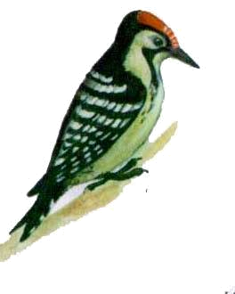
Notes:
30

Slide 31
Загадки
Не ворона, не синица,
Как зовется эта птица?
Примостилась на суку –
Раздалось в лесу: «ку-ку!»
Notes:
31

Slide 32
Notes:
32

Slide 33
Загадки
Спинкой зеленовата,
Хвостиком желтовата,
Черненькая шапочка
И полоска шарфика.
Notes:
33

Slide 34
Notes:
34

Slide 35
Загадки
Непоседа пестрая,
Птица длиннохвостая,
Птица говорливая,
Самая болтливая.
Notes:
35

Slide 36
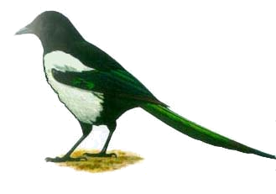
Notes:
36

Slide 37
Чему человек научился у птиц?
Notes:
37

Slide 38
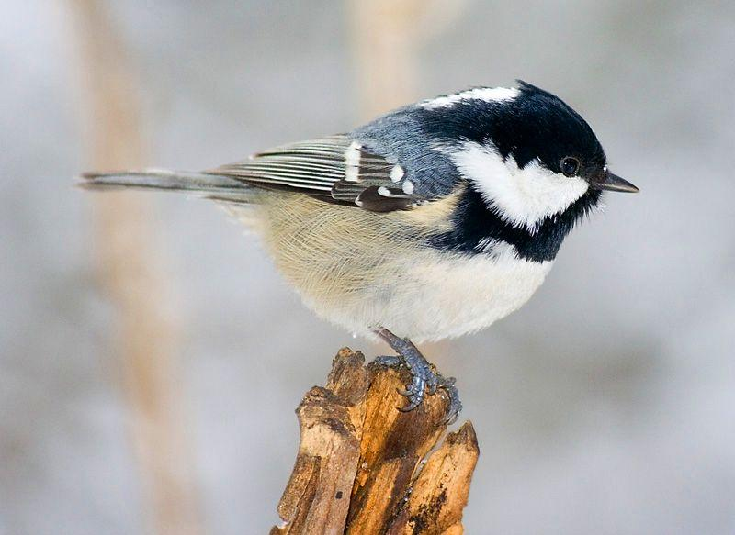
Спасибо за внимание!
Notes:
38

